Slide 1
BÀI 30: LÀM QUEN VỚI XÁC SUẤT CỦA BIẾN CỐ
(2 TIẾT)

Slide 2
CHÀO MỪNG CÁC EM
ĐẾN VỚI BÀI HỌC HÔM NAY!

Slide 3
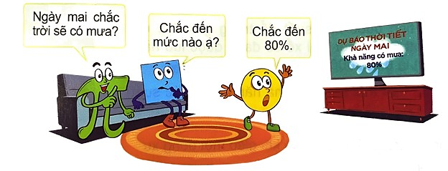
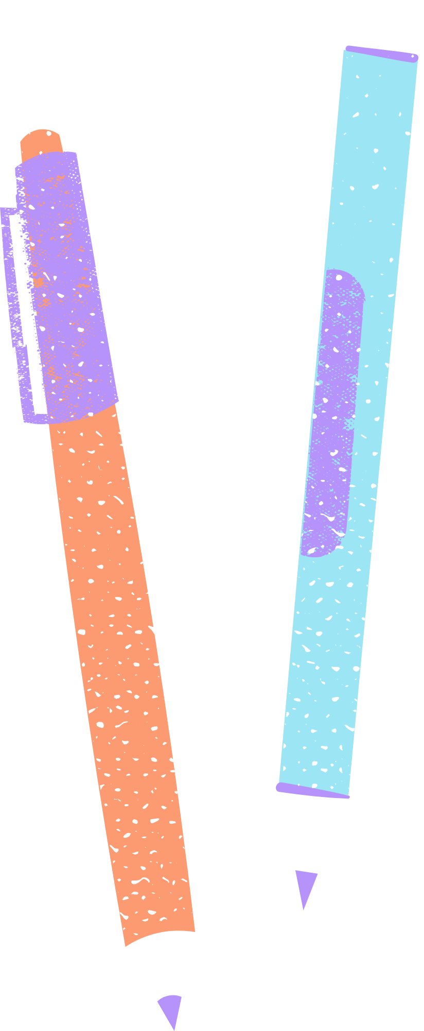
KHỞI ĐỘNG

Slide 4
KHỞI ĐỘNG
Trong cuộc sống ta thường gặp những câu mô tả khả năng xảy ra của biến cố ngẫu nhiên, chẳng hạn:
Nhiều khả năng ngày mai trời sẽ có mưa.
Ít khả năng xảy ra động đất ở Hà Nội.
Nếu gieo hai con xúc xắc thì ít khả năng số chấm xuất hiện trên cả hai con xúc xắc đều là 6.
Dựa vào các câu mô tả trên, theo em, khả năng xảy ra sự kiện nào của mỗi sự kiện cao hơn?

Slide 5
BÀI 30: LÀM QUEN VỚI XÁC SUẤT CỦA BIẾN CỐ
(2 TIẾT)

Slide 6
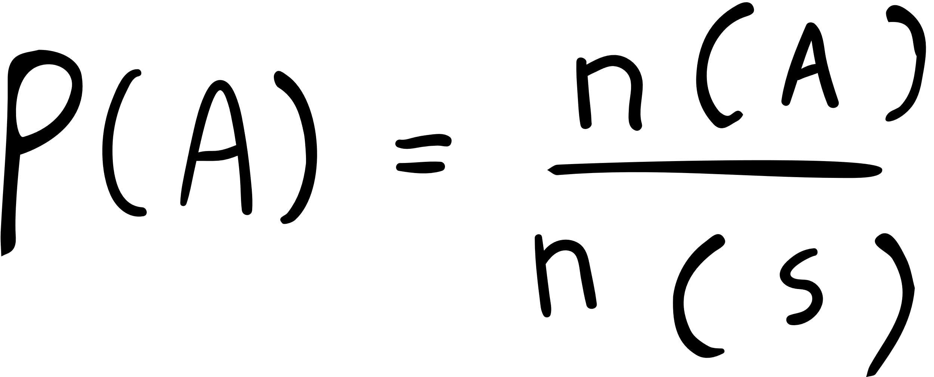
NỘI DUNG BÀI HỌC
1. Xác suất của biến cố
2. Xác suất của một số biến cố đơn giản

Slide 7
1. XÁC SUẤT CỦA BIẾN CỐ
Xác suất là gì?
Cả lớp suy nghĩ, trao đổi theo nhóm 4 trả lời HĐ1, HĐ2.
Chọn cụm từ thích hợp (không thể, ít khả năng, nhiều khả năng, chắc chắn) thay vào dấu “?” trong các câu sau:
HĐ1
a) Tôi .....?..... đi bộ 20 km mà không nghỉ.
b) ....?..... có tuyết rơi ở Hà Nội vào mùa đông.
c) Anh An là một học sinh giỏi. Anh An .....?..... sẽ đỗ thủ khoa trong kì thi Trung học phổ thông quốc gia tới.
không thể/ ít khả năng
ít khả năng
nhiều khả năng

Slide 13
Link tải đủ bộ: toán 7 kết nối tri thức
https://tailieugiaovien.edu.vn/lesson/powerpoint-toan-7-ket-noi-tri-thuc/

Slide 27
Link tải đủ bộ: toán 7 kết nối tri thức
https://tailieugiaovien.edu.vn/lesson/powerpoint-toan-7-ket-noi-tri-thuc/

